Slide 1
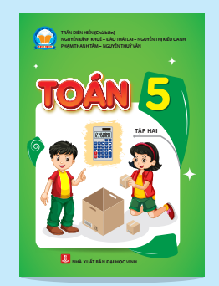
GIỚI THIỆU BẢN MẪU SGK TOÁN 5 - BÌNH MINH

Slide 2
NỘI DUNG
Bài trình bày có 5 phần
PHẦN THỨ NHẤT. Giới thiệu tập thể tác giả
PHẦN THỨ HAI. Cấu trúc sách.
PHẦN THỨ BA. Một số điểm mới trong SGK Toán 5 BÌNH MINH.
PHẦN THỨ TƯ. Bộ học liệu Toán 5.
PHẦN THỨ NĂM. Giới thiệu đôi điều về Bộ SGK Toán 1 Vì sự Bình đẳng, Toán 2 và Toán 3 và Toán 4 Bình Minh.

Slide 3
PHẦN THỨ NHẤT Tập thể tác giả
PGS.TS. Trần Diên HIển (chủ biên)
2. PGS. TS. Đào Thái Lai
3. Th.s. Nguyễn Đình Khuê
4. TS. Phạm Thanh Tâm
5. TS. Nguyễn Thị Kiều Oanh
6. Th.s. Nguyễn Thúy Vân.

Slide 4
PHẦN THỨ HAI Cấu trúc sách
1. SGK Toán 5 gồm 2 tập:
Tập 1 gồm 90 tiết học kì 1;
Tập 2 gồm 85 tiết học kì 2.
Nội dung 175 tiết bám sát chương trình (CT) môn Toán do Bộ GD&ĐT ban hành theo Thông tư số 32/2018/TT-BGDĐT ngày 26/12/2018

Slide 5
2. Các chủ đề
SGK Toán 5 được phân chia thành 7 chủ đề:
Chủ đề 1. Ôn tập và bổ sung
Chủ đề 2. Số thập phân
Chủ đề 3. Các phép tính với số thập phân
Chủ đề 4. Hình học
Chủ đề 5. Tỉ số phần trămn
Chủ đề 6. Đo lường
Chủ đề 7. Ôn tập cuối năm
Các nội dung về “Yếu tố thống kê và xác suất” , “Trải nghiệm Toán học” được tích hợp trong các chủ đề trên (phù hợp với kĩ năng tính toán trong mỗi vòng số).

Slide 6
3. SGK biên soạn theo từng tiết:
Mỗi bài thực hiện trong 1 tiết (có thể là tiết dạy kiến thức mới, tiết luyện tập hoặc ôn tập).
Sau mỗi “nhóm bài” có tiết LUYỆN TẬP CHUNG
Sau mỗi chủ đề có tiết ÔN TẬP CHỦ ĐỀ
Giữa mỗi học kì có tiết ÔN TẬP GIỮA HỌC KÌ
Cuối mỗi học kì có các tiết ÔN TẬP CUỐI HỌC KÌ (theo từng chủ đề).

Slide 7
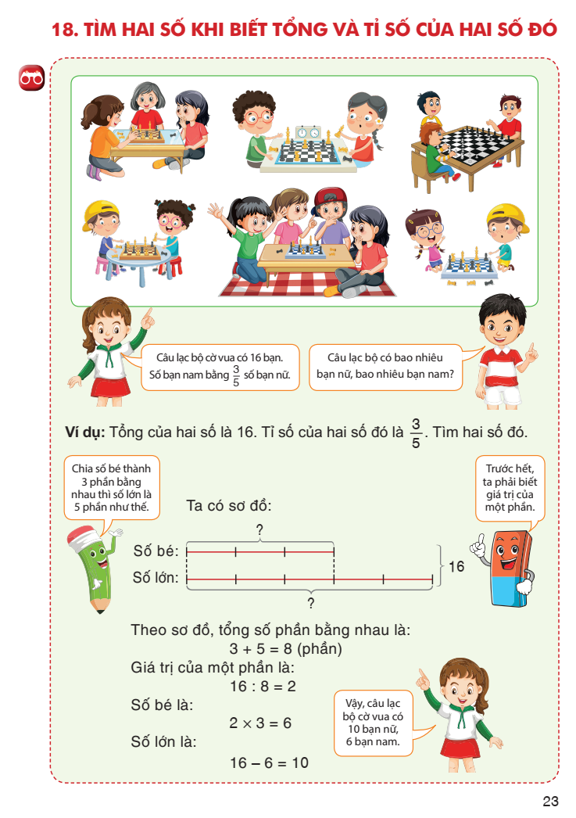
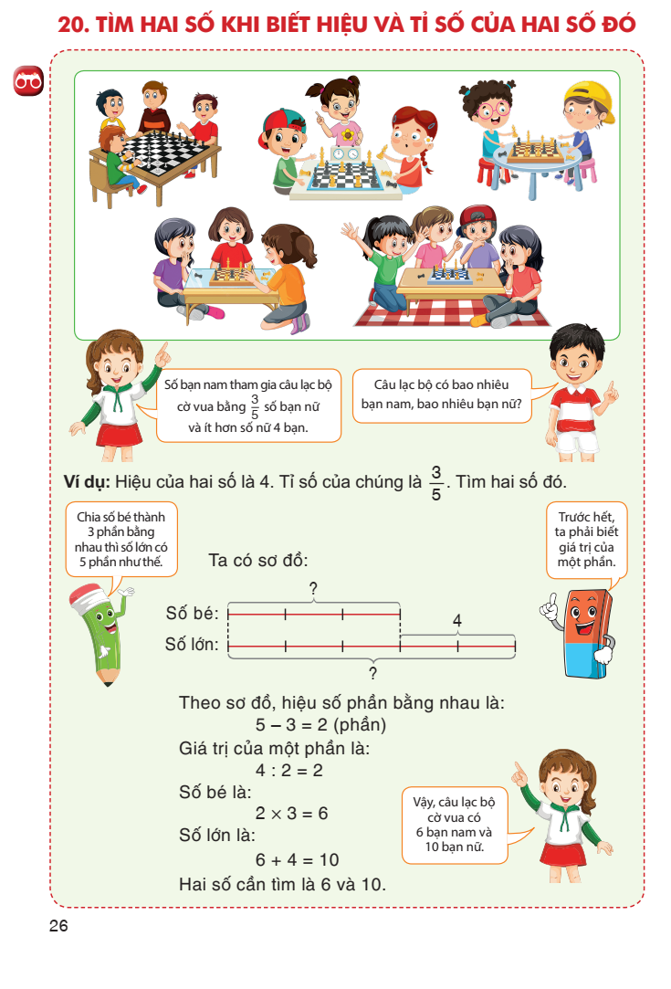
PHẦN THỨ BA. Một số điểm mới trong SGK Toán 4 BÌNH MINH
Mới về nội dung
1. Bài toán về tìm hai số biết tổng (hoặc hiệu) và tỉ số của chúng

Slide 8
2. Quy đồng mẫu số và so sánh các phân số khi mẫu số lớn không chia hết cho mẫu số nhỏ

Slide 9
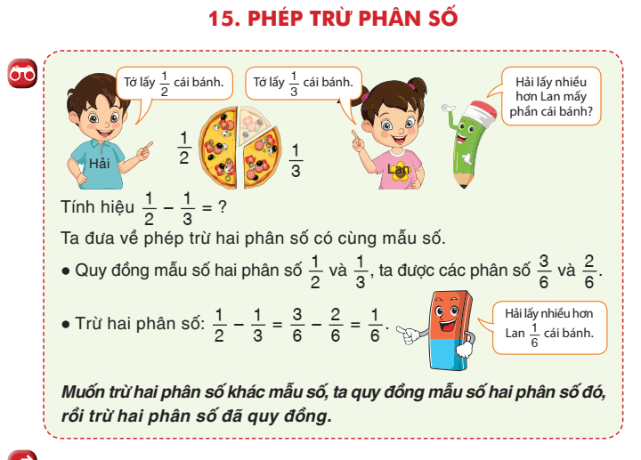
3. Cộng, trừ các phân số khi mẫu số lớn không chia hết cho mẫu số nhỏ

Slide 10
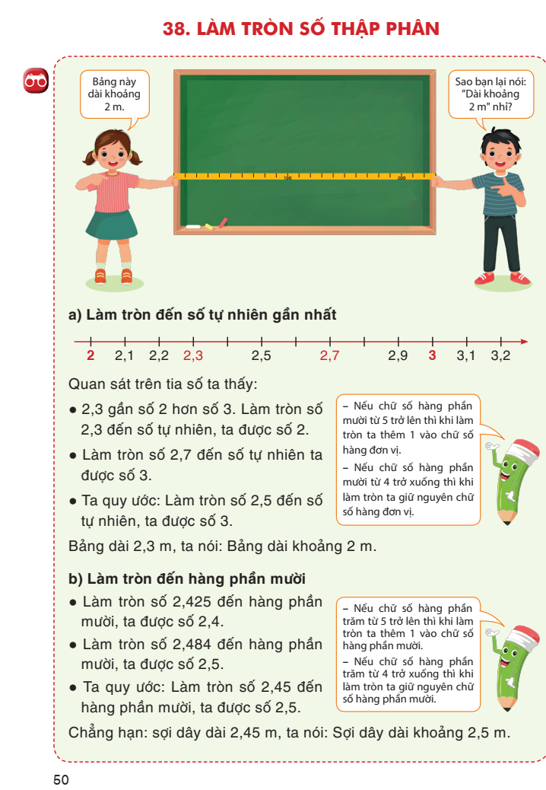
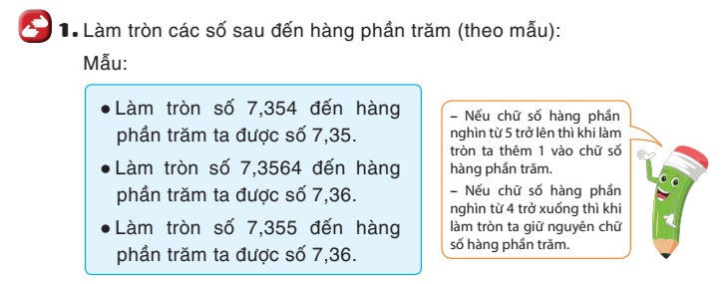
4. Làm tròn số thập phân

Slide 11
5. Khái niệm về tam giác nhọn, tam giác tù và tam giác đều

Slide 12
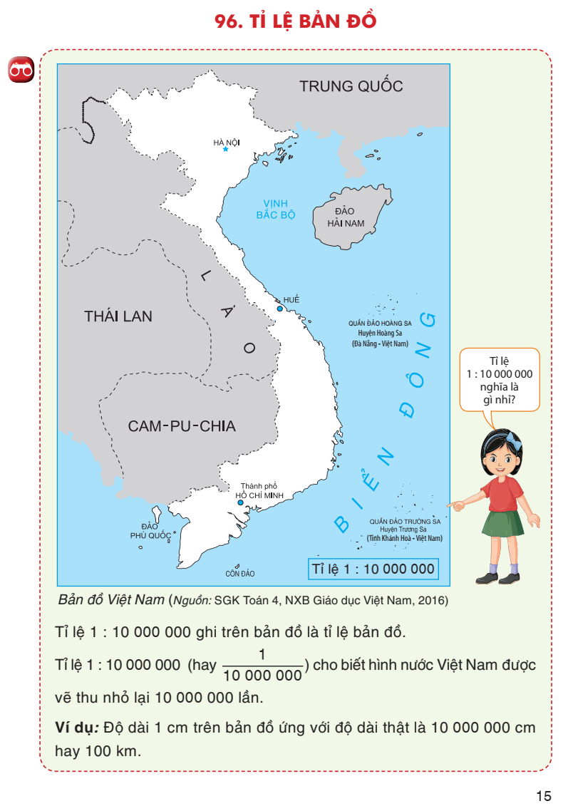
6. Tỉ lệ bản đồ

Slide 13
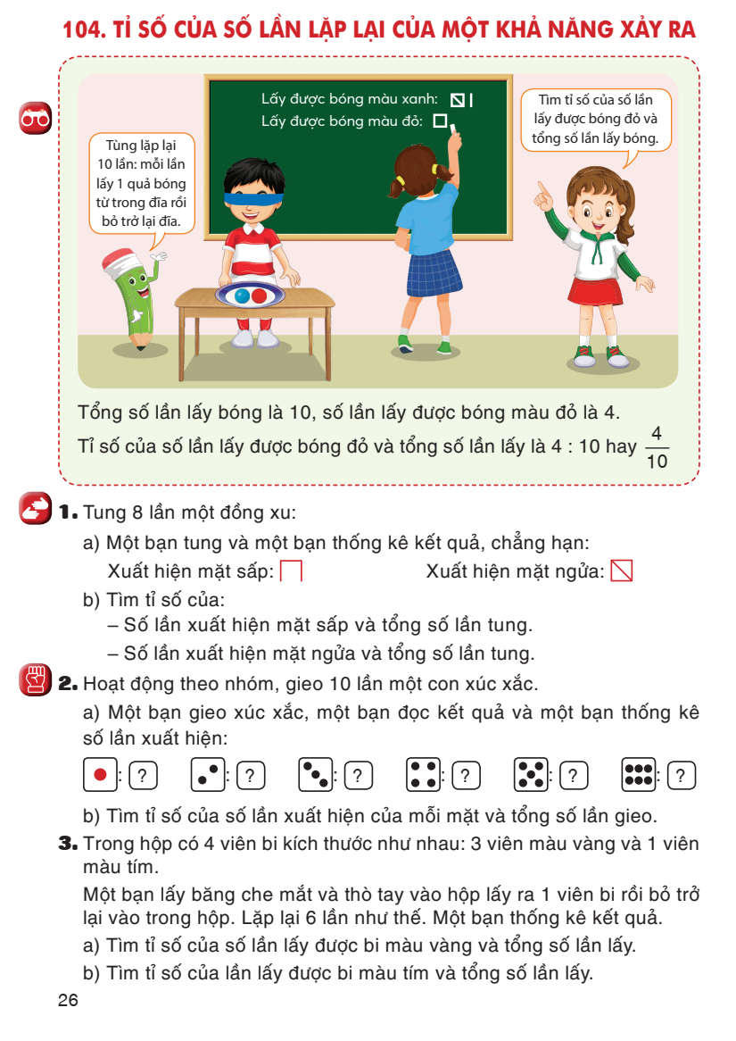
7. Tỉ số của số lần lập lại của một khả năng xảy ra

Slide 14
8. Làm quen với vận tốc -kí hiệu vận tốc

Slide 15
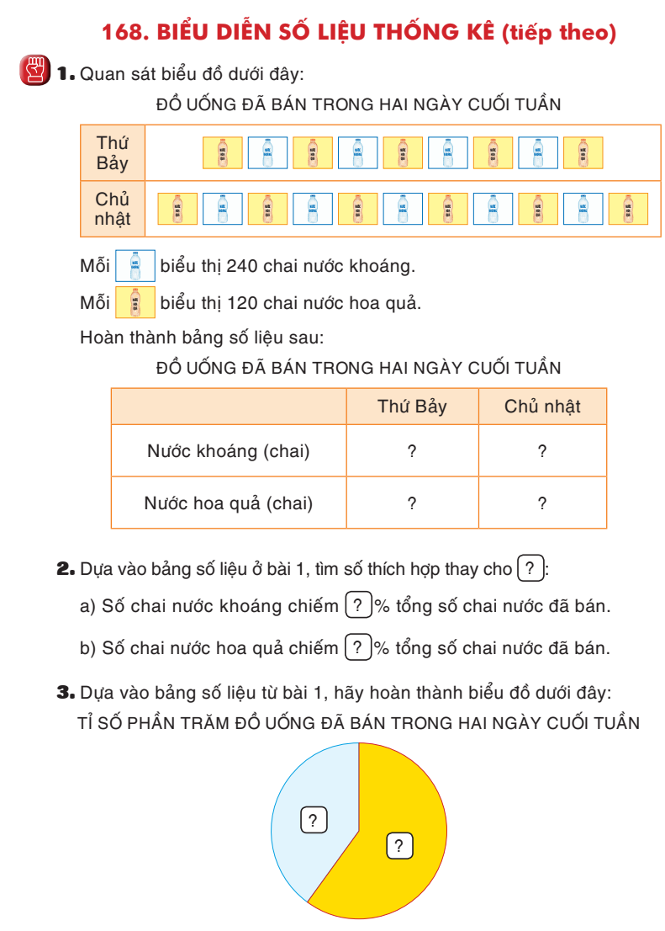
9. Tích hợp các kĩ năng về thống kê: thu thập, phân loại và biểu diễn số liệu thống kê

Slide 16
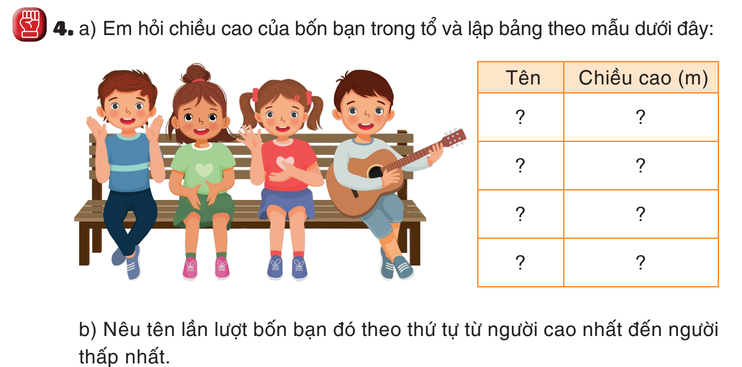
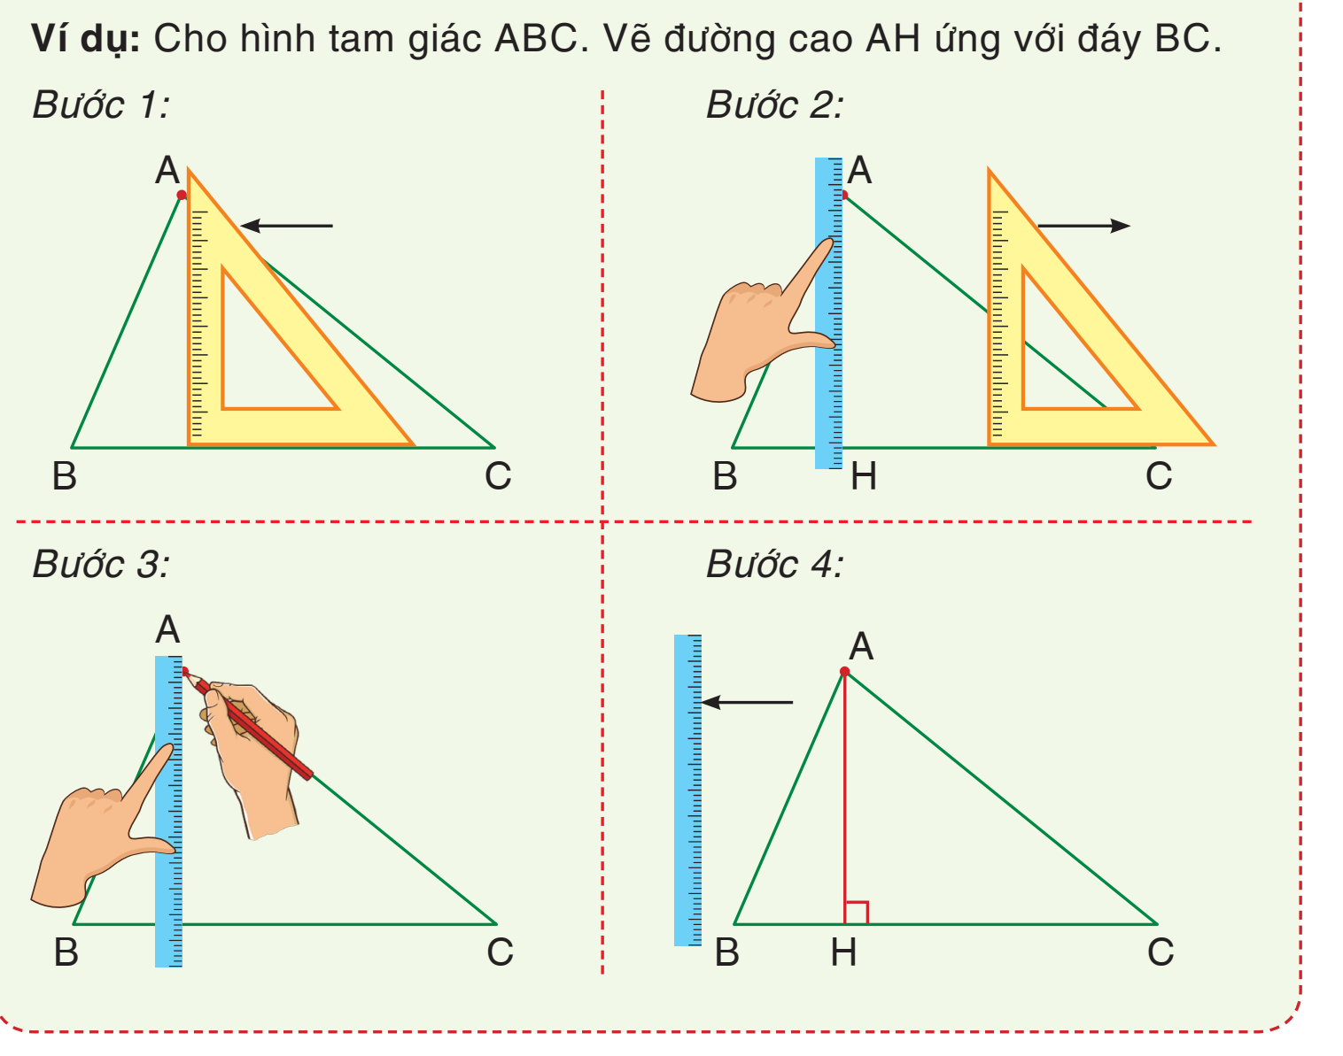
10. Hoạt động trải nghiệm Thông qua HĐTN để HS:
Khám phá kiến thức mới hoặc phát triển các kĩ năng toán học
Rèn kĩ năng so sánh số thập phân
Rèn kĩ năng vẽ đường cao tam giác
Rèn kĩ năng so sánh số

Slide 17
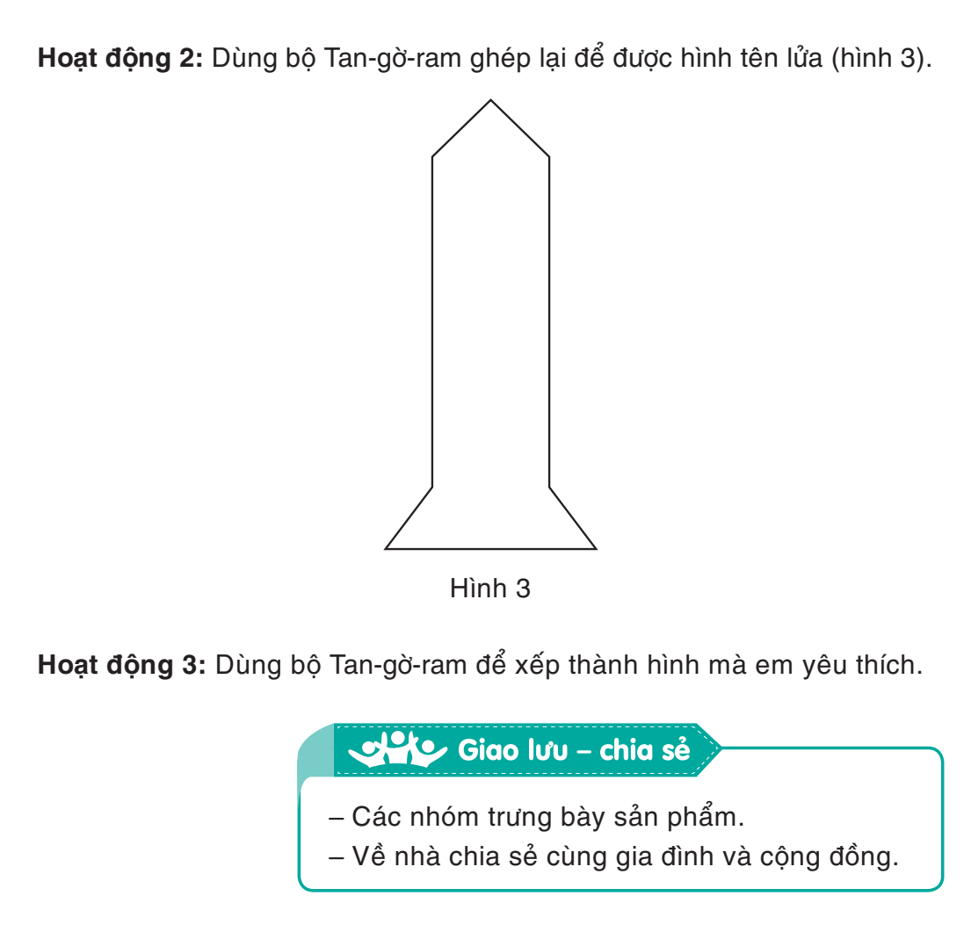
Phát hiện cơ hội vận dụng kiến thức bài học để xử lí những tình huống gặp trong cuộc sống Tác giả đã thiết kế 6 tiết về HĐTN toán học chẳng hạn:

Slide 18
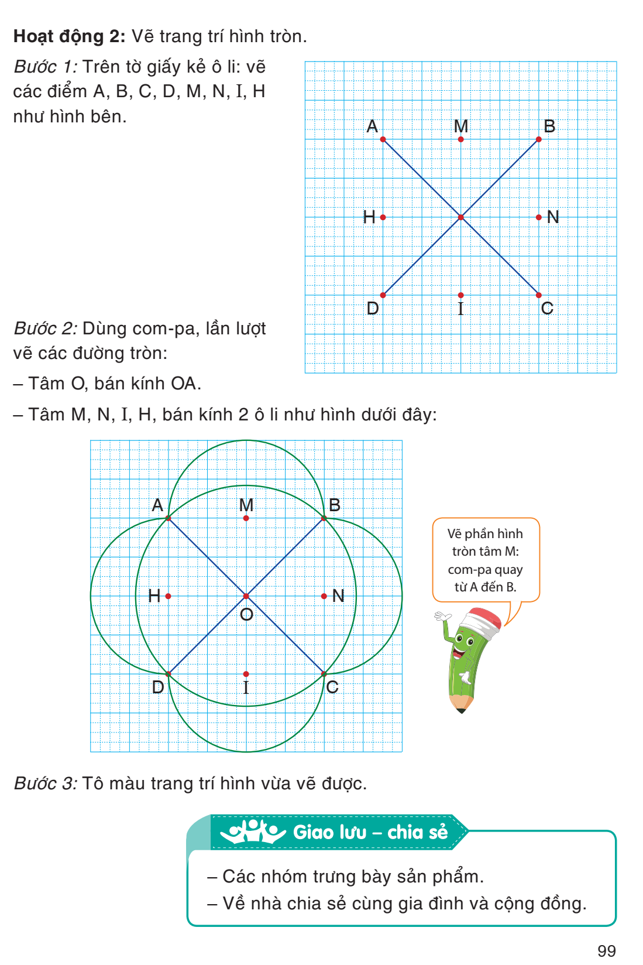

Slide 19
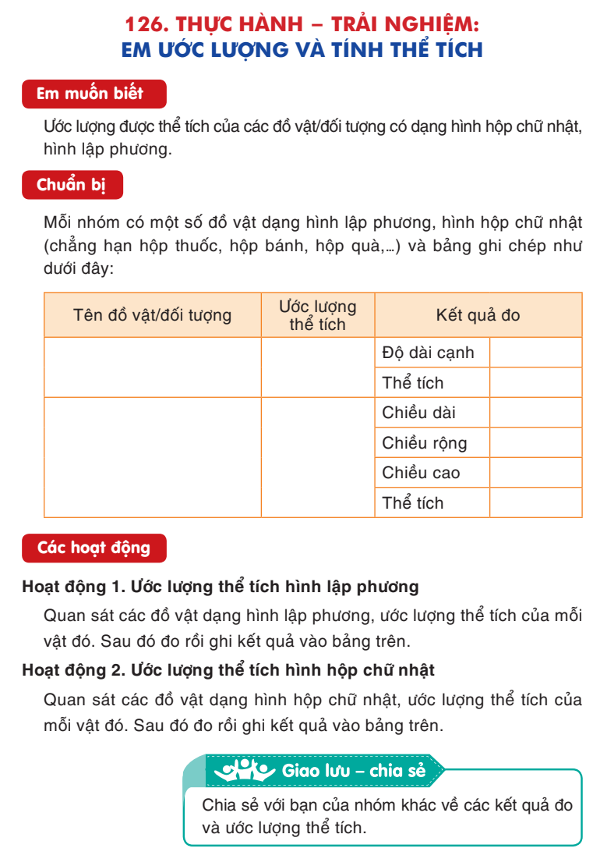

Slide 20
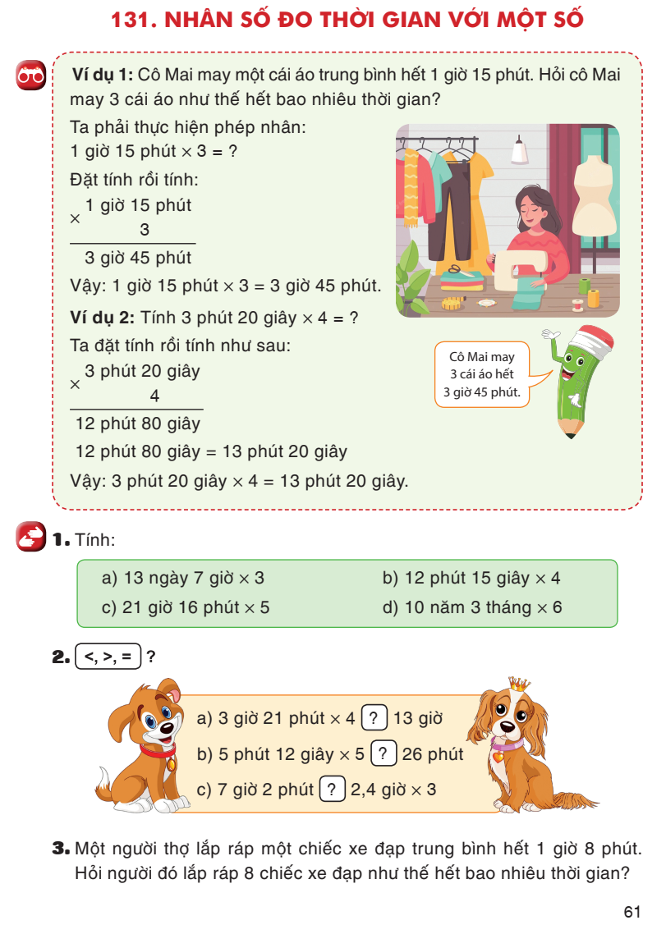
8. Giảm tải
Bộ sách thiết kế theo cấu trúc thống nhất:
Mỗi tiết lý thuyết:
Phần bài mới
+ 3 bài tập

Slide 21
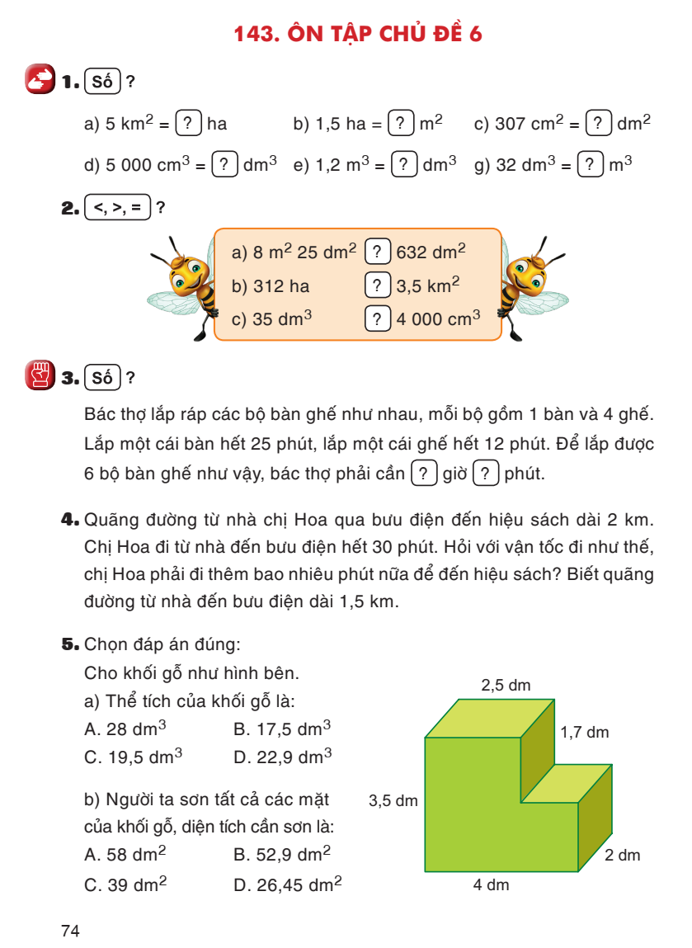
Mỗi tiết luyện tập:
4 bài tập
Mỗi tiết ôn tập (Luyện tập chung, Ôn tập chủ đề, Ôn tập cuối kì): 5 bài tập

Slide 22
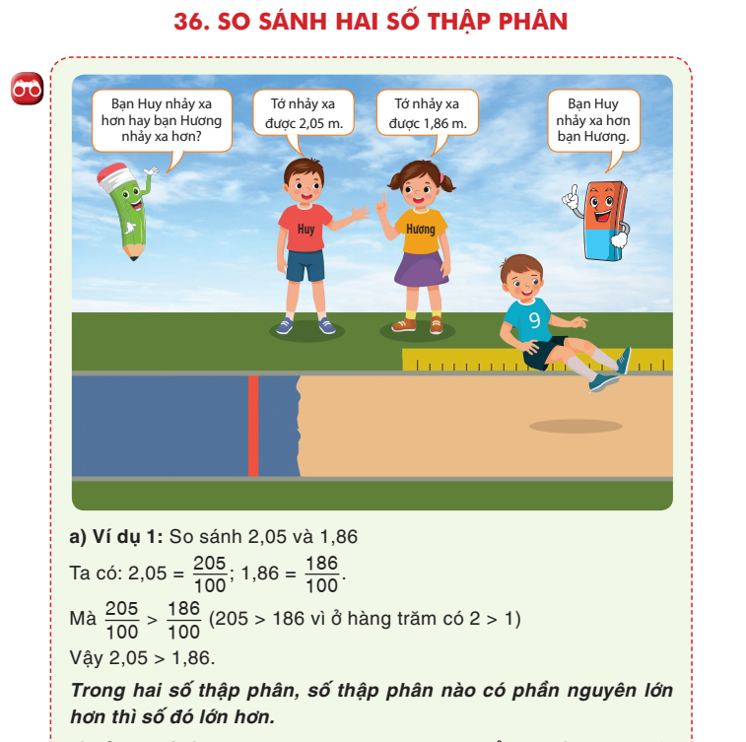
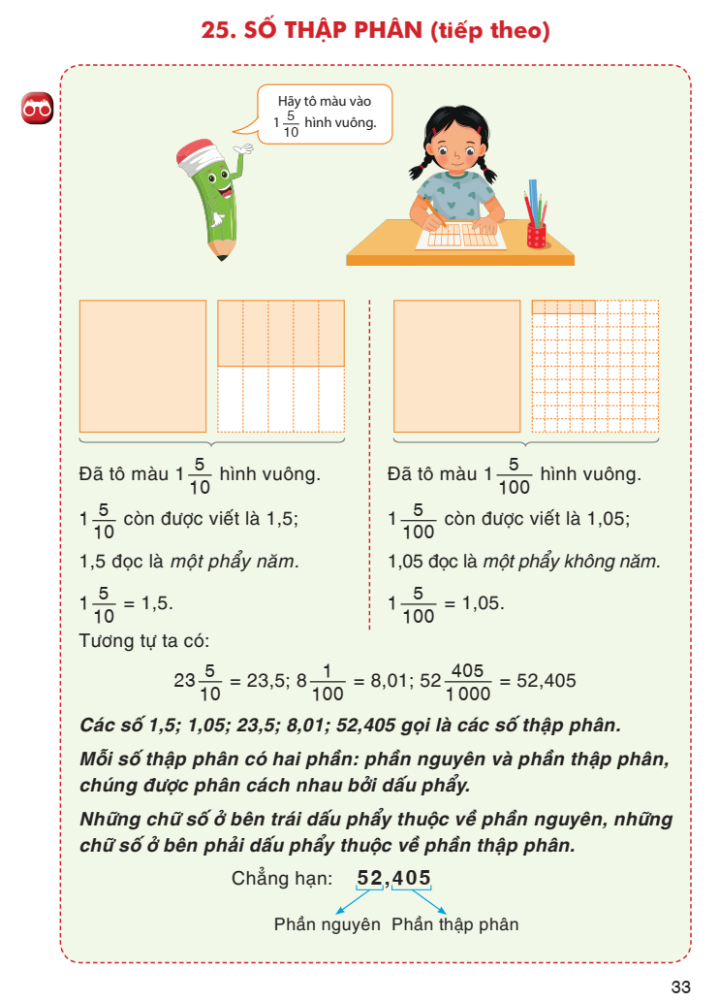
B. Mới về phương pháp 1. Hình thành k.n. số thập phân thông qua các biểu tượng và phân số thập phân
2. Hình thành quy tắc 2. Hình thành quy tắc so sánh
số thập phân

Slide 23
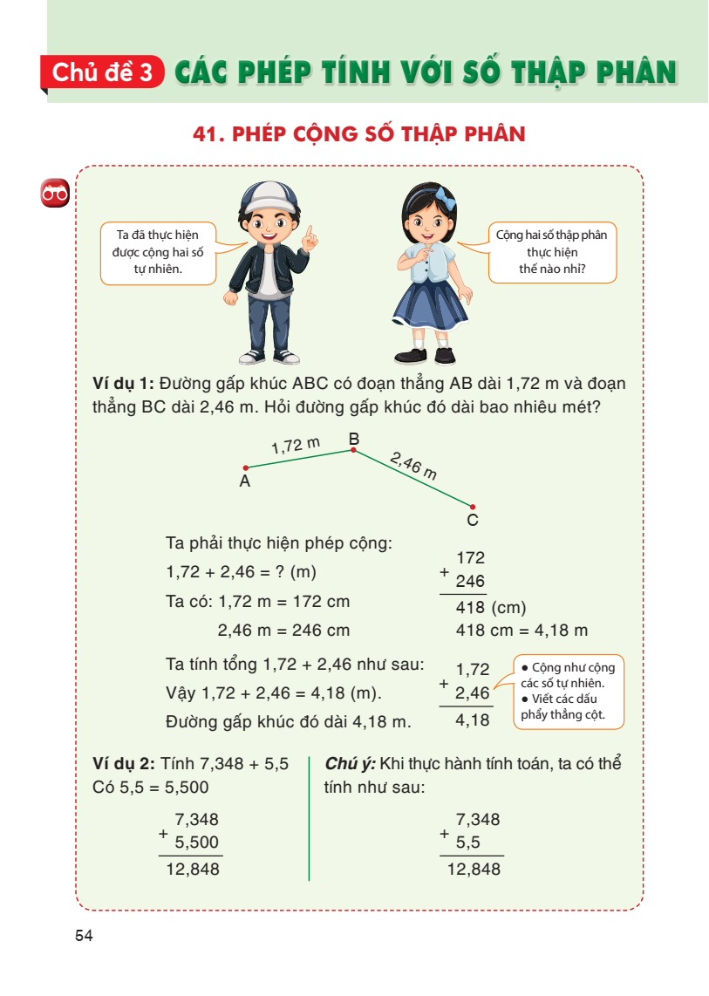
3. Hình thành quy tắc cộng và trừ số thập phân

Slide 24
4. Hình thành quy tắc nhân số thập phân thông qua nhân phân số thập phân

Slide 25
5. Xây dựng công thức tính diện tích hình thang

Slide 26
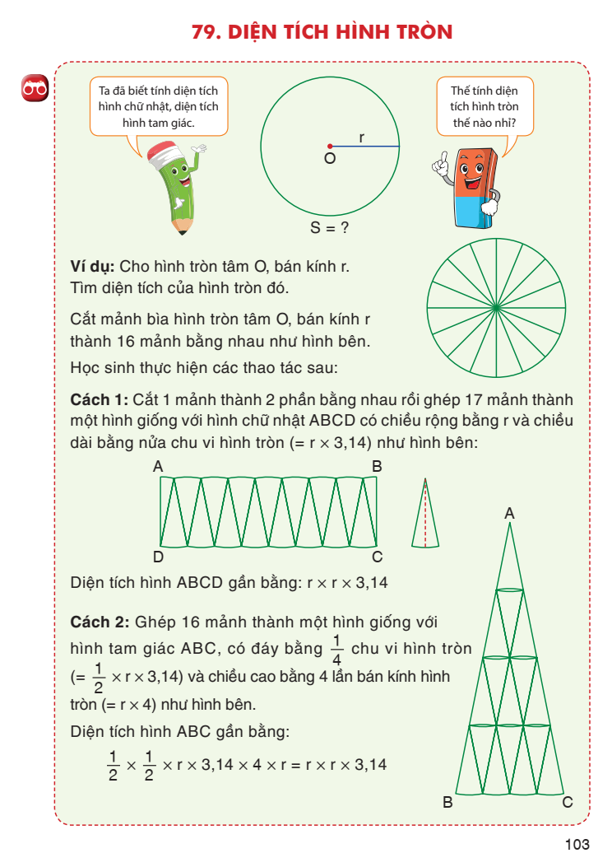
6. Xây dựng công thức tính chu vi và diện tích hình tròn

Slide 27
B. Mới về phương pháp
Cách tiêp cận để hình thành các khái niệm, tính chất, …: đi từ hình ảnh hoặc tình huống trong thực tế cuộc sống dẫn HS đến với nội dụng trong bài học

Slide 28
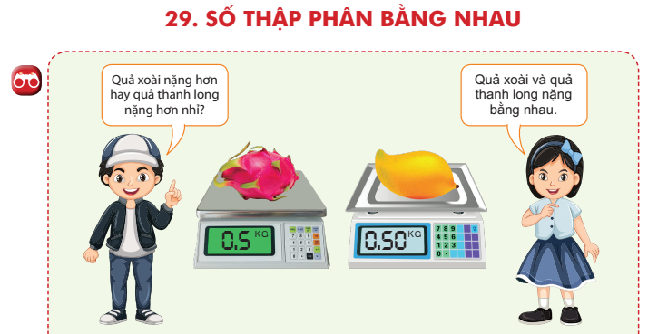
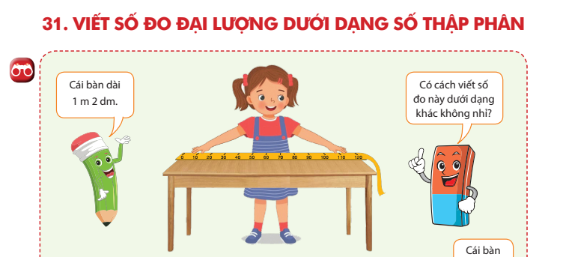

Slide 29
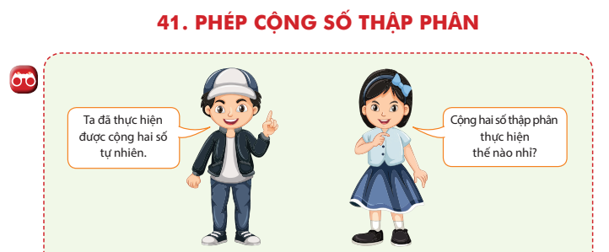
2. Tái hiện kiến thức đã biết làm cầu nối dẫn HS vào bài mới

Slide 30
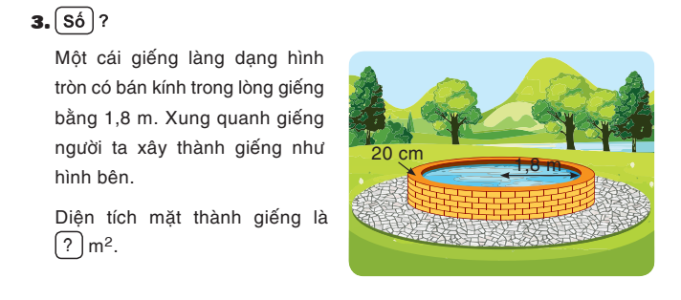
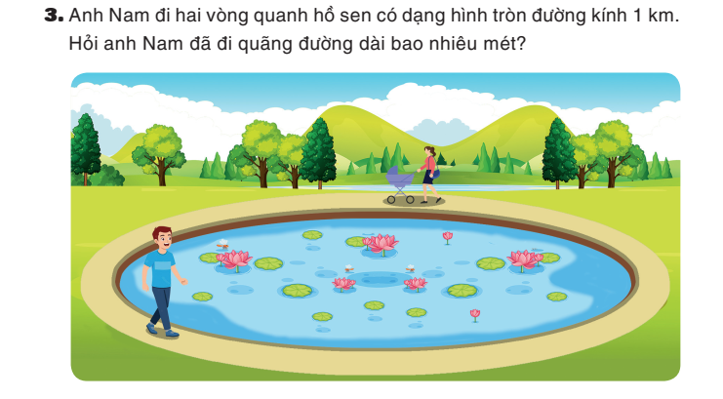
3. Logic phát triển năng lực: Học xong bài này em làm được gì trong cuộc sống? Bắt đầu từ tình huống trong thực tế → bài học → trang bị kiến thức và kĩ năng trong bài học → vận dụng kiến thức kĩ năng đã biết để xử lí tình huống trong cuộc sống.

Slide 31
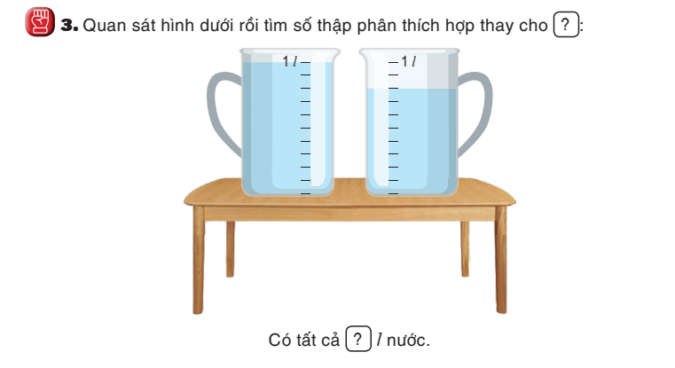

Slide 32
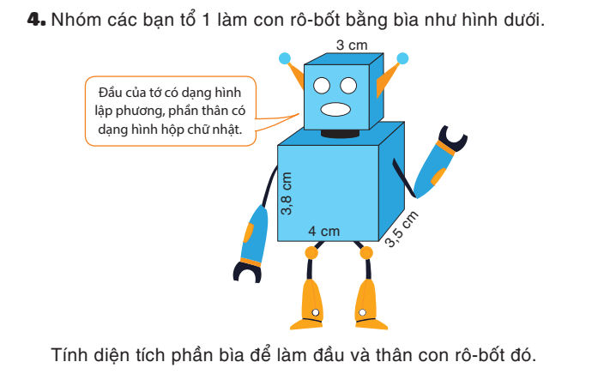
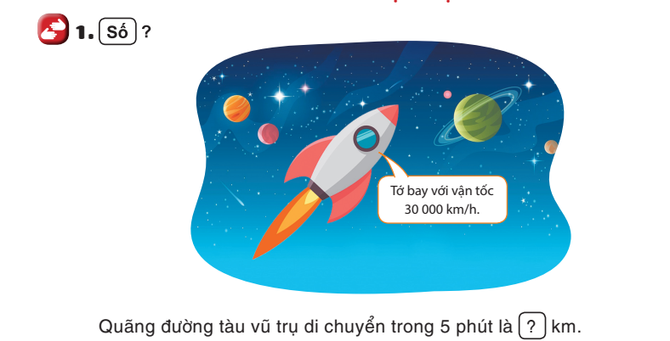
7. Tích hợp GD môi trường, GD STEM, thể thao, quyền quyền trẻ em, quan tâm đến người khuyết tật:

Slide 33
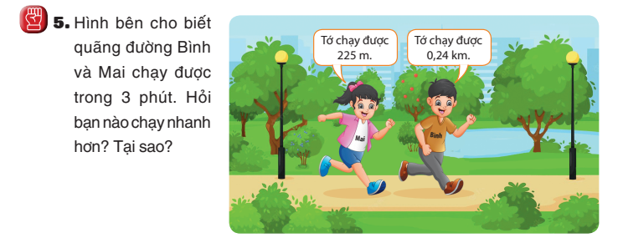
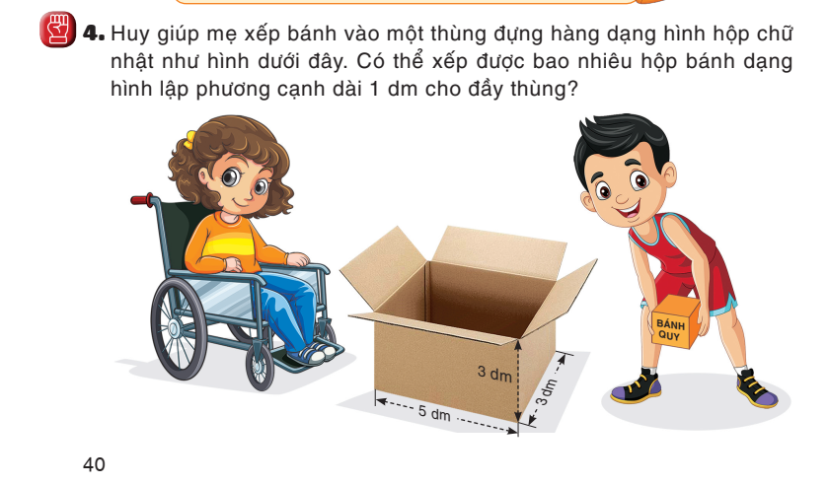

Slide 34
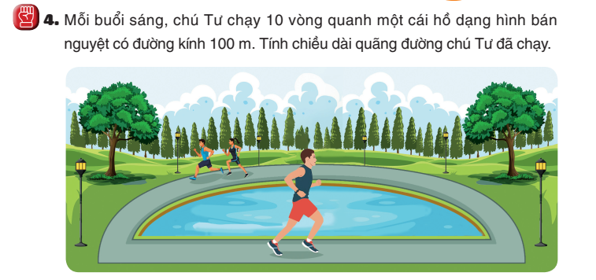

Slide 35
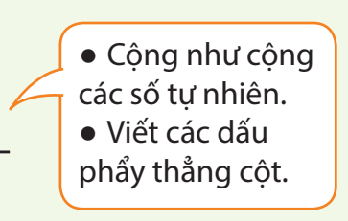
8. Sử dụng hệ thống bóng nói, bóng nghĩ:
a) Để nêu tính huống có vấn đề
b) Chốt lại quy tắc thực hành tính toán
c) Gợi ý các bước trong quy trình tính toán
d) Cung cấp các dữ liệu cho bài toan

Slide 36
9. Gợi ý một số trò chơi để học toán

Slide 37
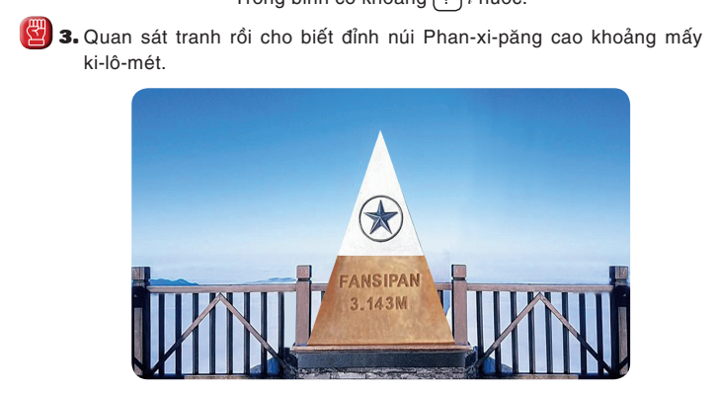
C. Mới về hình thức
Tích hợp GD lịch sử, địa lý và hình ảnh các vùng miền:

Slide 38
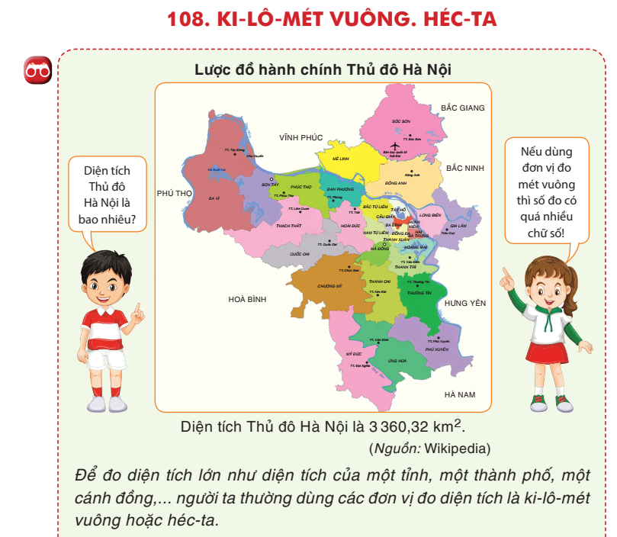

Slide 39
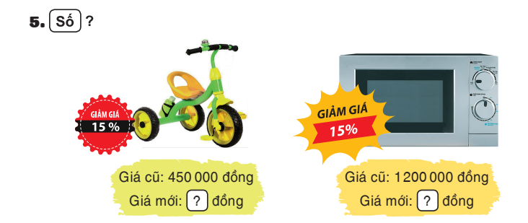
2. Phối hợp giữa kênh chữ và kênh hình: Tăng hình ảnh minh họa, giảm thiểu kênh chữ.

Slide 40
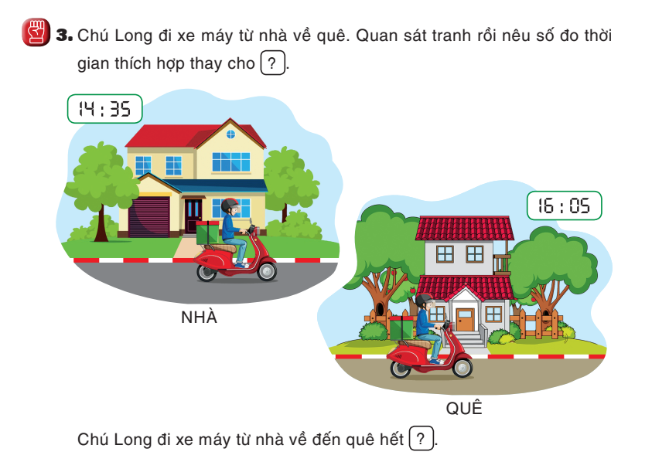

Slide 41
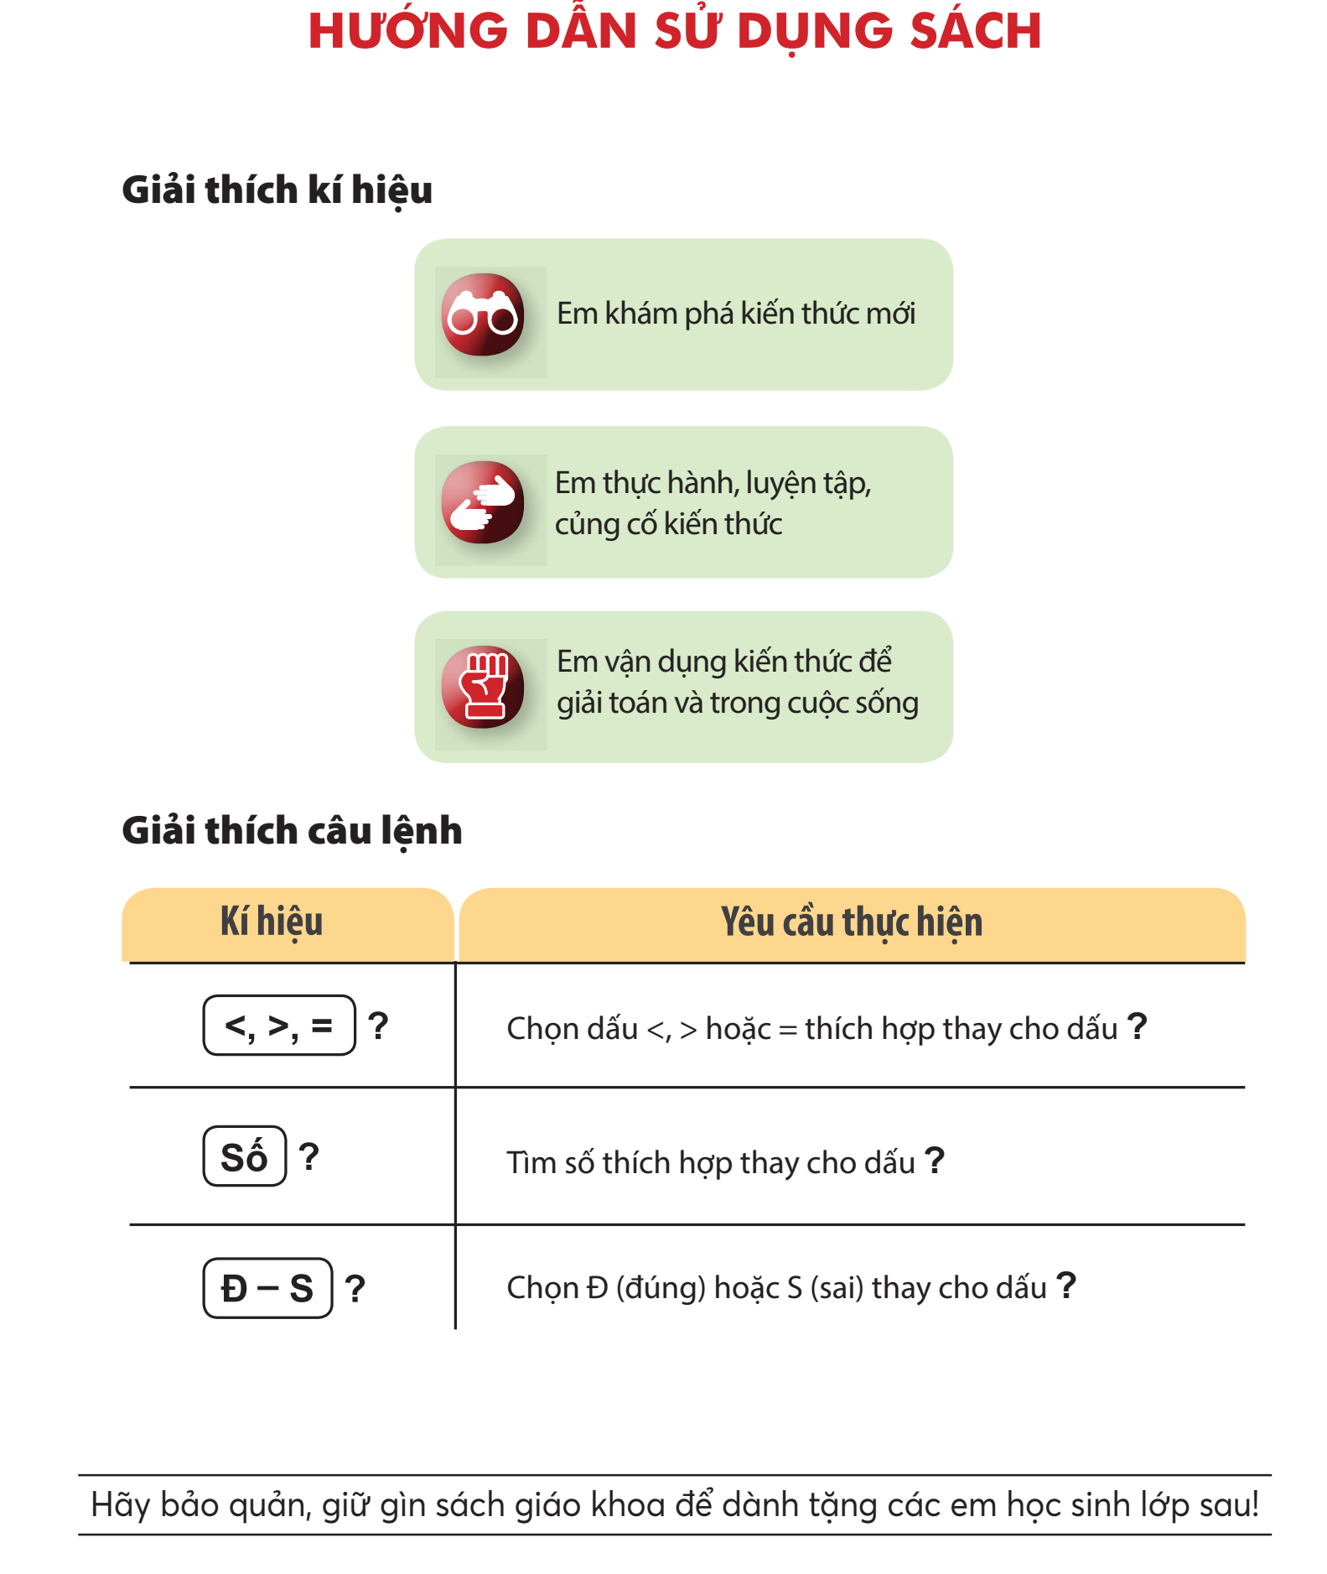
3. Hệ thống Logo cho các hoạt động: Khám phá, Thực hành - Luyện tập và Vận dụng.

Slide 42
PHẦN THỨ TƯ BỘ HỌC LIỆU TOÁN 5 BÌNH MINH
1. Sách giáo khoa Toán 5
2. Vở thực hành Toán 5
Bộ học liệu Toán 4
3. Sách Hướng dẫn dạy học Toán 5
4. Bộ đồ dùng dạy học
Toán 5

Slide 43
2. VỞ THỰC HÀNH TOÁN 4
Vì SGK được thiết kế đáp ứng yêu cầu của Bộ GD&ĐT: KHÔNG TẠO CƠ HỘI CHO HS VIẾT VÀO SGK nên chúng tôi thiết kế VỞ THỰC HÀNH TOÁN 4 theo yêu cầu:
Nội dung gồm các bài tập của các tiết học trong SGK.
Chuyển dạng các bài tập để HS làm bài trực tiếp vào VTH: các bài trắc nghiệm hoặc để chỗ cho HS làm bài, đối với các bài tự luận.
HS dùng VTH thay cho vở ghi bài môn Toán
GV dùng VTH thay cho việc thiết kế PHIẾU BÀI TẬP

Slide 44
3. HD DẠY HỌC (SGV) TOÁN 5
Nội dung sách gồm hai phần:
Tổng quan về CT môn Toán lớp 5
Hướng dẫn dạy học các tiết trong SGK:
Các tác giả HD dạy học theo từng bài học;
Mỗi bài các tác giả đưa ra một số sự lựa chọn: cho vùng có điều kiện và vùng khó khăn
Các HĐ dạy học trong mỗi tiết được trình bày thống nhất, gồm: Khởi động (mở đầu), Khám phá, Thực hành – Luyện tập, Vận dụng và Củng cố.

Slide 45
4. BỘ ĐỒ DUNG DẠY HỌC TOÁN 5
Bộ ĐDDH Toán 4 gồm hai phần:
ĐDDH ảo: gồm các slide trình chiếu, các video phục vụ các tiết dạy (có thể download trên trang web của công ty, hoặc trong nhóm ZALO “Sách Toán Bình Minh” – là diễn đàn của GV trao đổi kinh nghiệm khi dạy học theo SGK Toán 5 Bình Minh)
Các vật thật: dùng chung bộ ĐDDH của Bộ.

Slide 46
PHẦN THỨ NĂM: GIỚI THIỆU ĐÔI ĐIỀU VỀ BỘ SGK TOÁN BÌNH MINH bộ sách gồm:
SGK Toán 2:

Slide 48
SGK Toán 3:

Slide 50
SGK Toán 4

Slide 51
SGK Toán 1 VÌ SỰ BÌNH ĐẲNG VÀ DÂN CHỦ TRONG GIÁO DỤC
BỐN BỘ SGK TOÁN 1, 2, 3, 4 TRÊN ĐÂY
do cùng nhóm tác giả biên soạn, cùng triết lý

Slide 52
XIN TRÂN TRỌNG CẢM ƠN!

